Slide 1
왜 에이전트 아키텍처인가
에이전트 모델의 시작점
겹치는 핵심요소

Slide 2
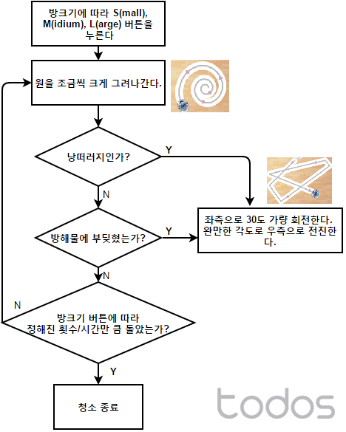
에이전트 아키텍처의 시작점
From 로봇 공학
환경을 인식하고 행동, 행동으로 환경 변화
한정된 자원으로 다음 행동을 선택
AI의 목적과 유사

Slide 3

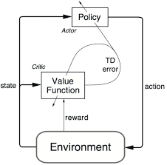
겹치는 핵심요소
게임 : 아바타(행동), 규칙(환경), 목표
에이전트 모델 : 에이전트, 환경, 일(목표 혹은 보상 : 의사결정)

Slide 4
적용시 고려사항
참조하는 환경과의 응집성
게임에서는 지식생성, 의사결정이 중요

Slide 5
참조하는 환경의 응집성
지식 생성
의사 결정
운동 생성
센서
기억
이펙터
ex) RC카와 실제 운전
로봇은 센서를 통해 세상의 일부를 접함
게임 내의 AI는 프로그램 구조에 따라 받아들이는 정보가 다름
대체적으로 로봇보다는 넓다.
실세계에서 데이터를 모아 지식화하는 과정이 더 간소
센서보다는 지식화가 더 중요
신체
게임 세계

Slide 6
게임에서는 지능 모듈이 중요
센서, 이펙터는 프로그램 특성상 읽기 쓰기로 설명됨
게임구조 특성 상 지식생성이 운동생성보다 복잡 (추후 설명)

Slide 7
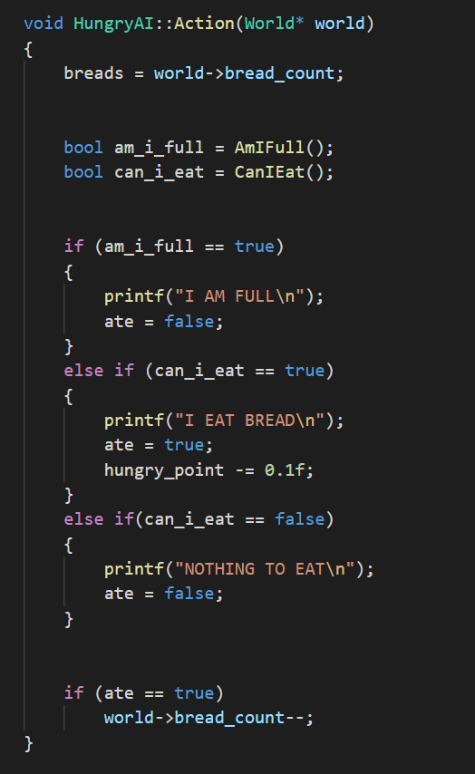
에이전트 아키텍처의 게임 적용
센서 -> 지식 생성 -> 의사 결정 -> 운동 생성 -> 이펙터

Slide 8
센서 , 이펙터
지식 생성
의사 결정
운동 생성
센서
기억
이펙터
신체
게임과 AI는 한 프로그램
멀티플레이어도 보통 호스트가 관리
월드-AI간의 데이터 입/출력은 간단
게임의 구조가 바뀌면 중요해질 가능성 有
게임 세계

Slide 9
지식 생성 , 운동 생성
지식 생성
의사 결정
운동 생성
센서
기억
이펙터
신체
월드로부터 얻은 데이터를 정보, 지식으로
적절한 자료구조와 알고리즘, 설계 활용
최적화와 성능 향상의 장
대부분의 운동 생성은 간단
게임 세계

Slide 10
최적화
연속성
문제점

Slide 11
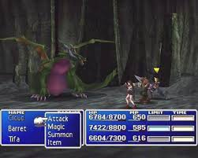
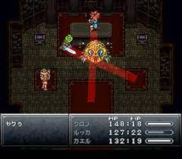
연속성
게임은 연속적(하지만 사실은 엄청 빠른 이산)
https://www.youtube.com/watch?v=Be655RetuM0
환경을 상태데이터로서 전수조사 및 예측하기에는 짧은 시간
바둑, 체스와 같이는 불가능 (= 에이전트 모델을 사용하는 이유)

Slide 12
문제점
한정된 자원(시간, 연산)에 비해 엄청난 양의 정보
중복되는 정보 저장
자원 낭비, 일관성 및 무결성 훼손

